Slide 1



Proceso de Transformación

Slide 2




EQUIPO DE TRABAJO STEFANINI EN EXPERIAN
AGILE COACH
CÉLULA DELIVERY
AGILE - DEVOPS
Persona especializada en procesos, consultoría y transformación ágil. Capaz de consolidar la visión estratégica hacia la mejora continua de los procesos y equipos.
Métricas de Productividad
y Eficiencia
Métricas de Valor
Calidad y mejora continua
Se realizará un apoyo constante desde el área de Agile y DevOps de Stefanini para garantizar que se cumplan los objetivos planteados en la transformación ágil.
Reuniones de equipo transformación ágil.
Monitoreo resultado
Enfoque en mejora continua.

Slide 3
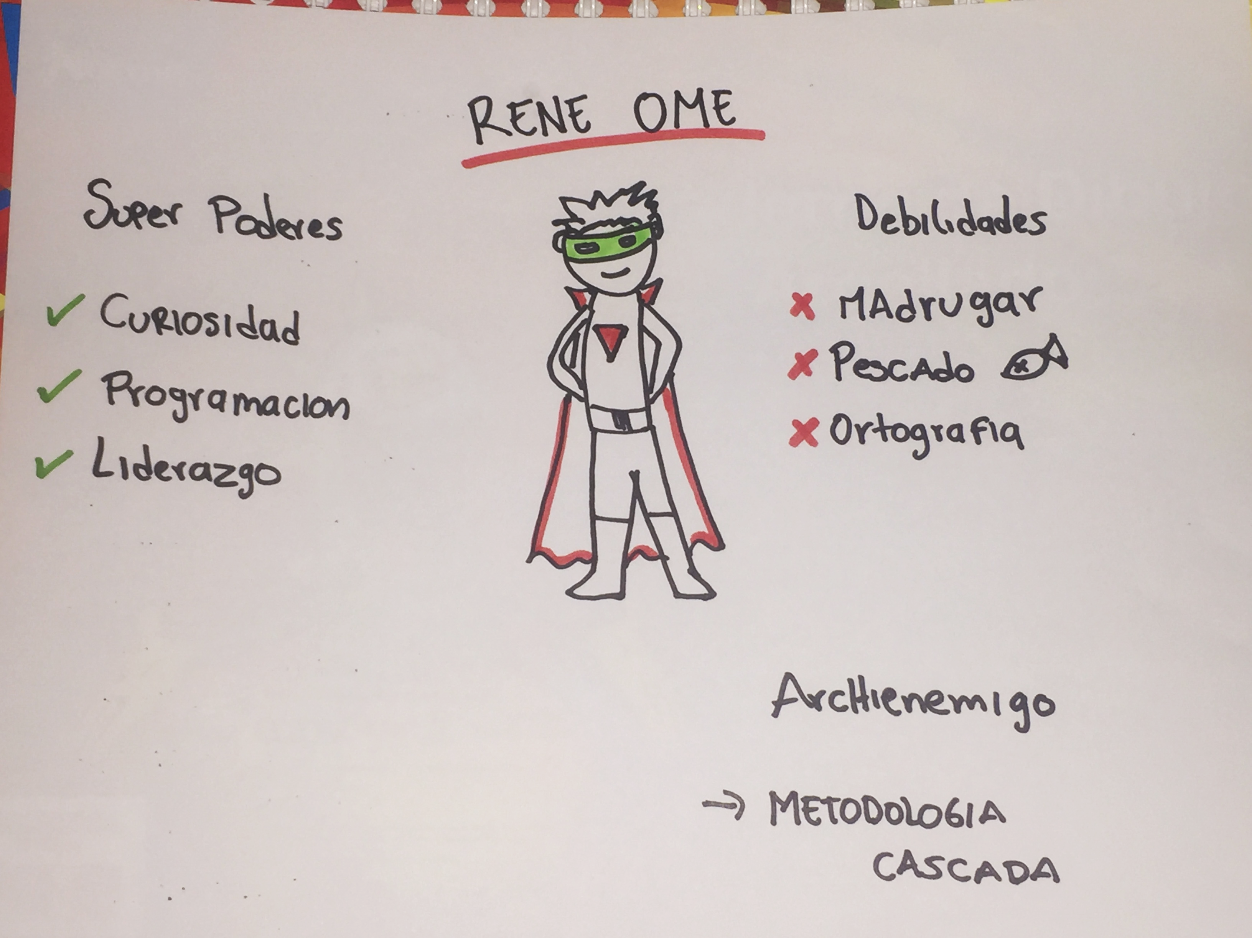
Súper Poder

Slide 4
PARA QUE?

Slide 5

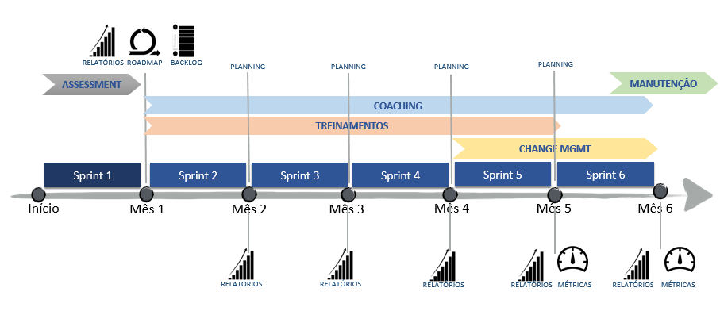
PLAN DE TRABAJO POR FASES
INMERSIÓN
MANTENIMIENTO
PLANNING
COACHING
CAPACITACIONES
SPRINT 1
SPRINT 2
SPRINT 3
SPRINT 4
SPRINT 5
SPRINT 6
SPRINT 7
Las actividades del coach de transformación se dividen en:
7ciclos
Mes 1
Mes 2
Mes 3
Mes 4
Mes 5
Mes 6
Mes 7
Todos los sprint
MÉTRICAS
REPORTES
Al siguiente nivel
Llevar al equipo
Llevar el conocimiento
Llevar los resultados

Slide 6


Equipo Núcleo Transformación Agile
Sponsor:
Erica Hidalgo
Andrés Marín
Diego Fernández (QA)
Santiago Zapata
(Desarrollo)
Coach
Rene Ome
Marcela Vergara
PMO CONTROLLER:
Sandra Hernandez
PM:
Lideres Técnicos
Andrés Castelblanco
Yim Ángel
Sandra Velandia
Yohana Cano
Juan Granados
Carlos Pedroza

Slide 7
Funcionamiento del Núcleo Transformación
Fechas Reuniones
Funciones
Priorización
Entregables
Feedback de los Equipos

Slide 8
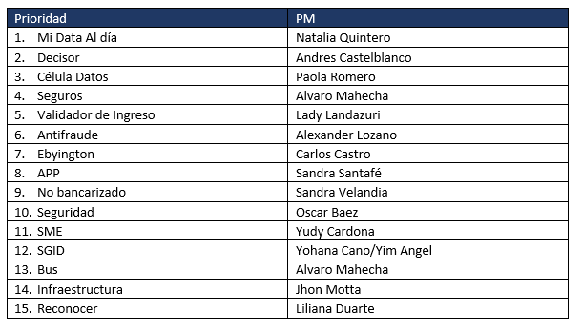
Equipos Priorizados

Slide 9
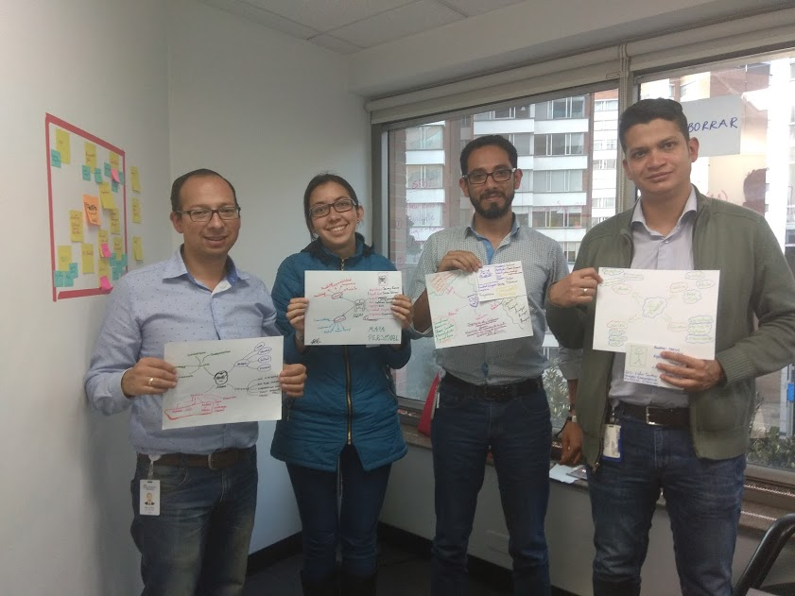
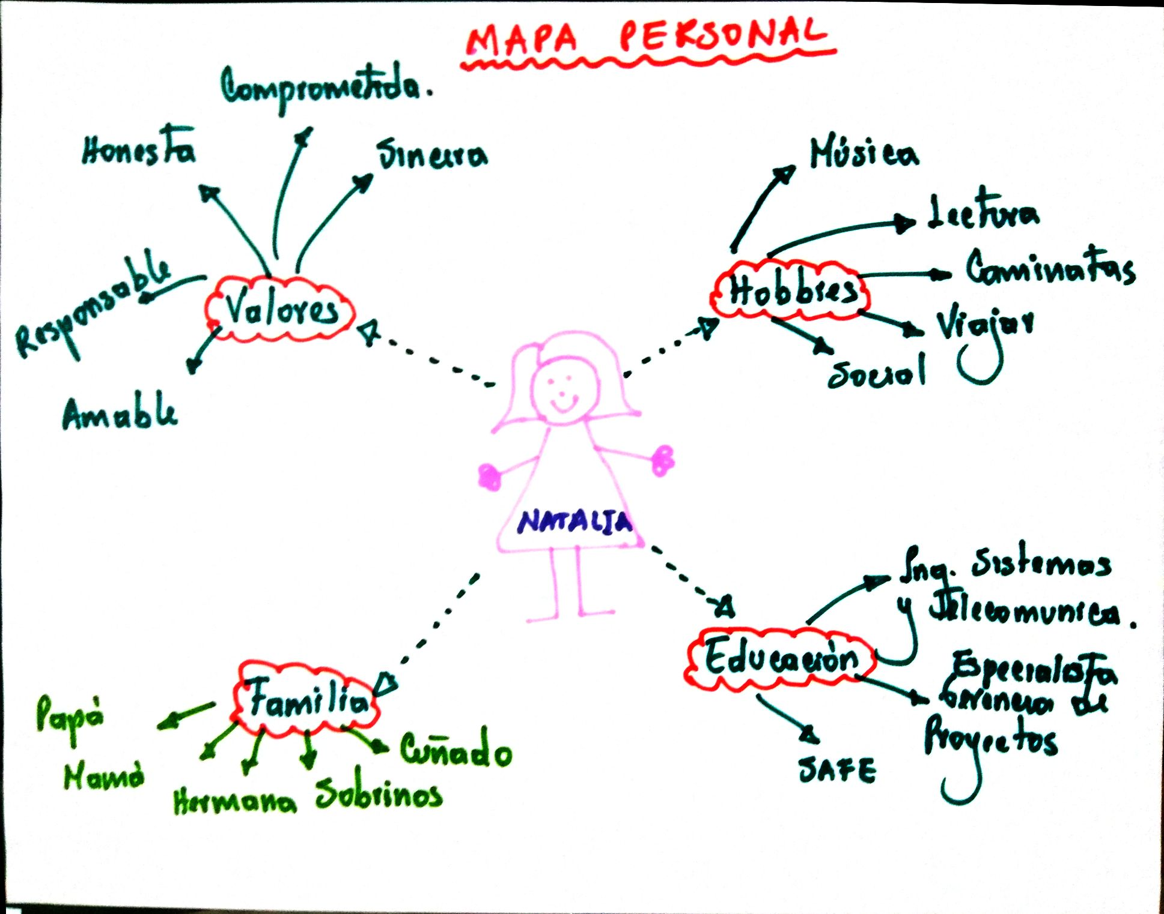
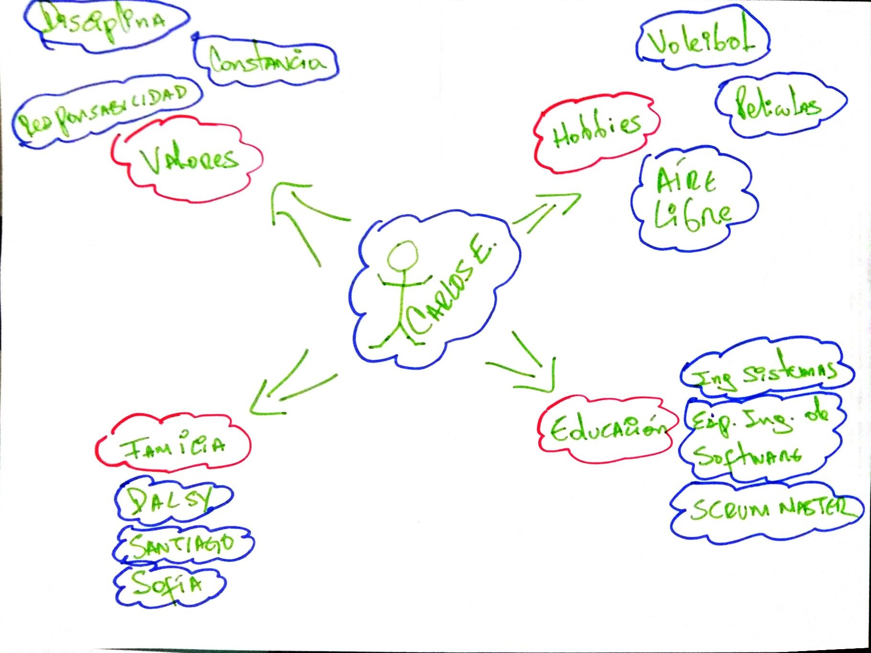
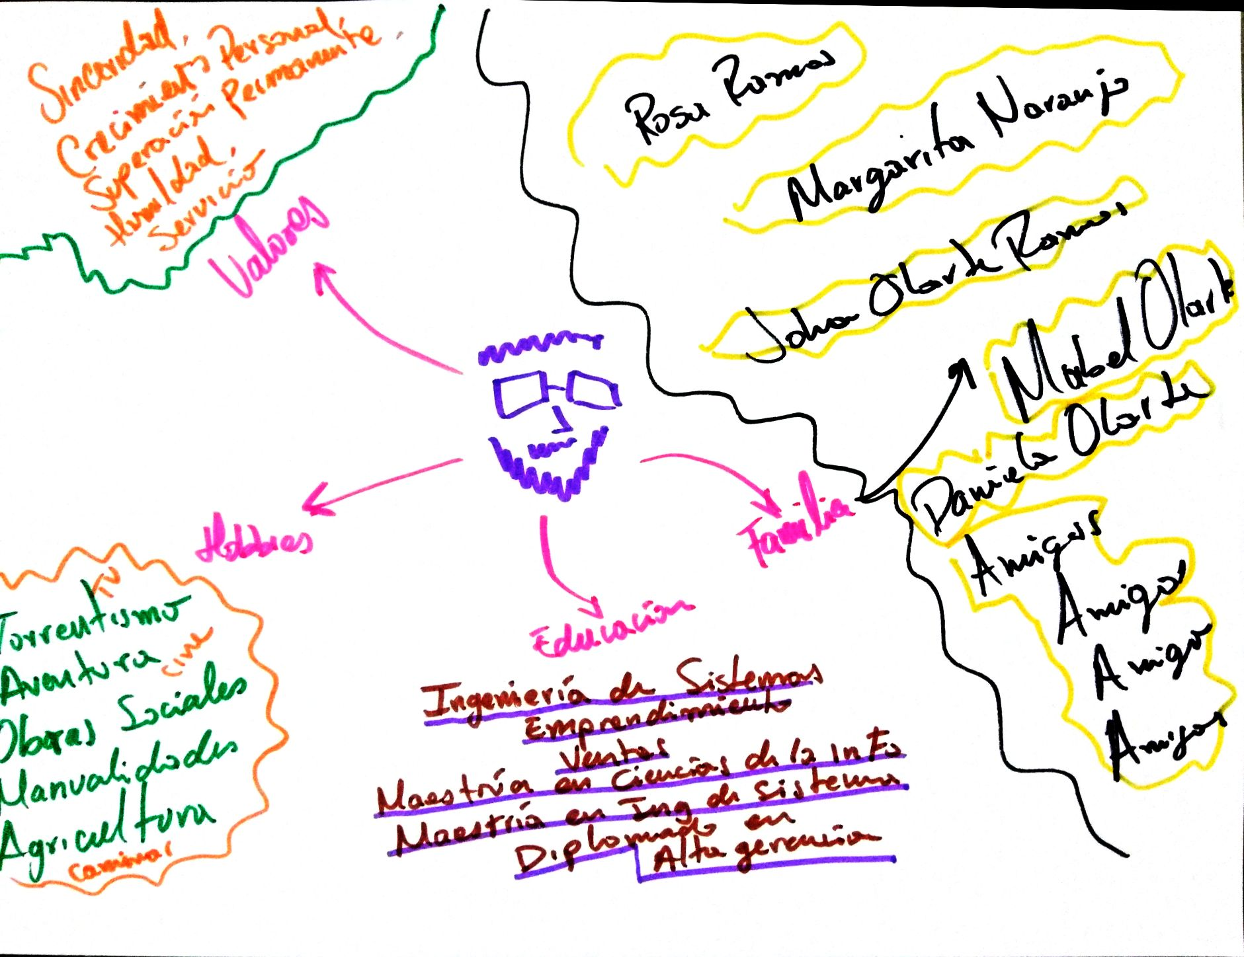


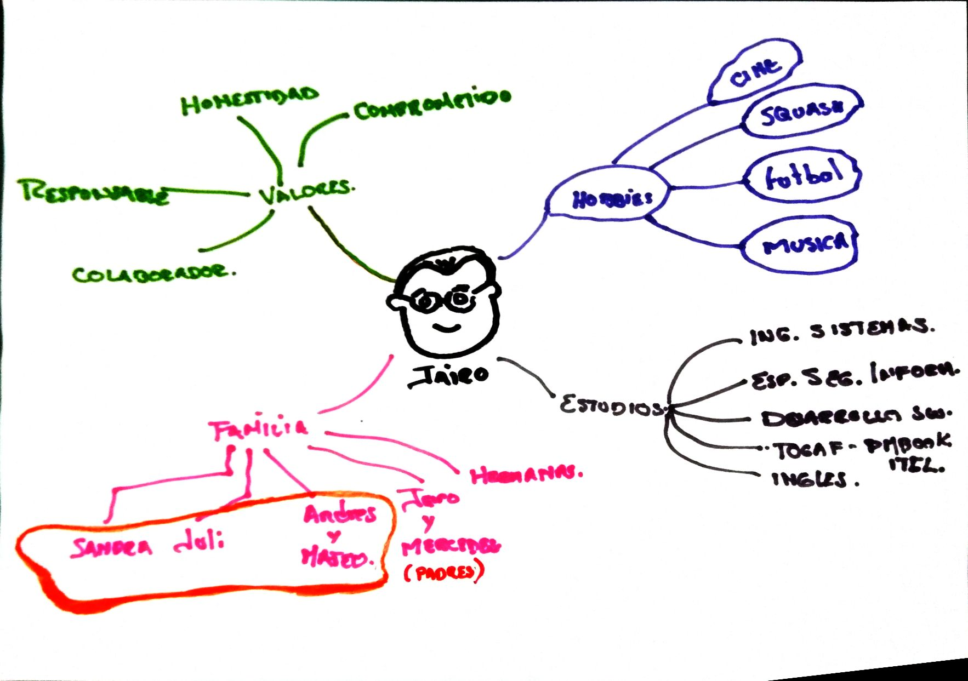
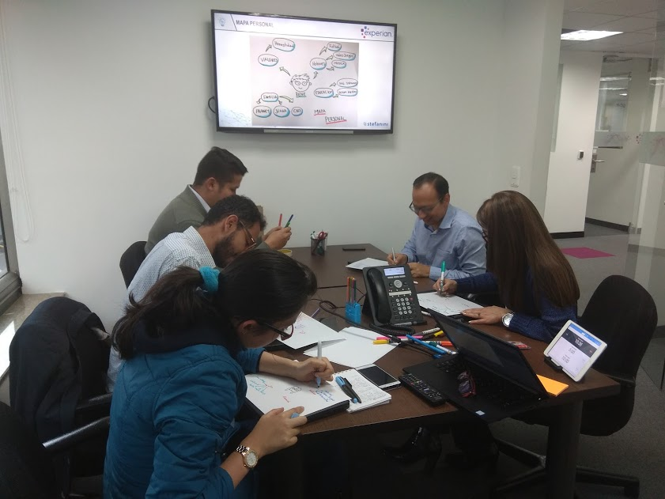
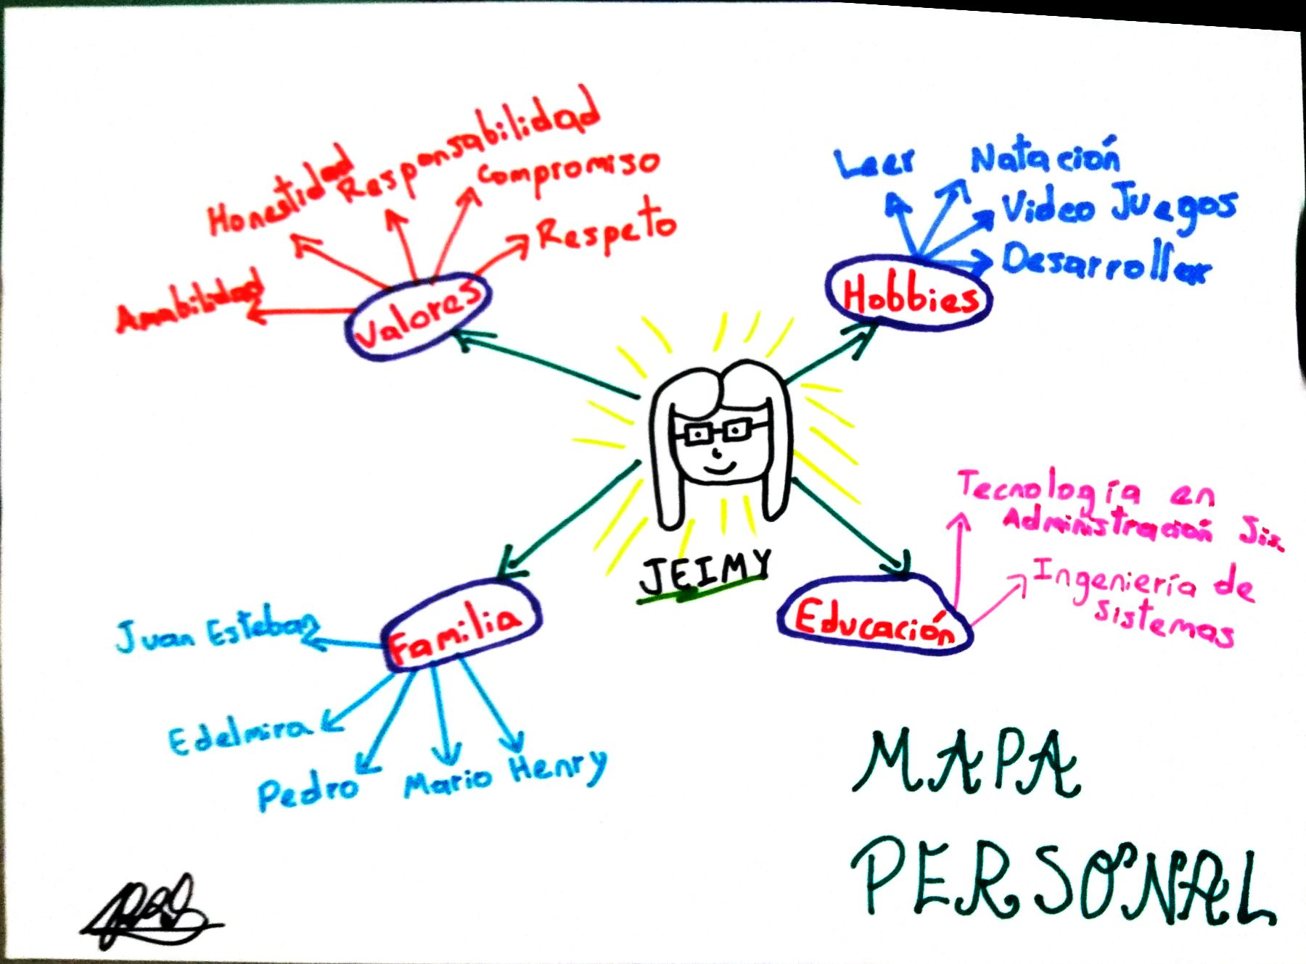
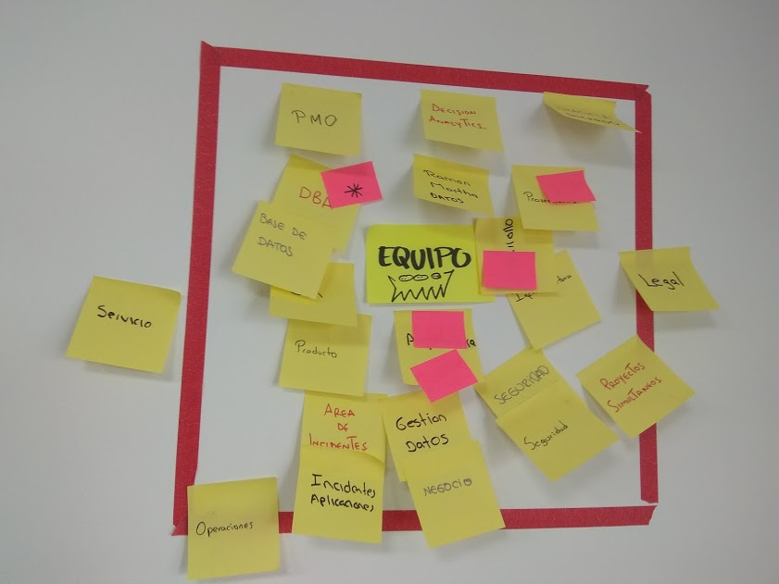
Inmersión
Paso 1
Análisis de estructura actual:
Equipos de trabajo.
Roles y funciones.
Estructura Organizacional.
Equipo Mi Data al Día

Slide 10
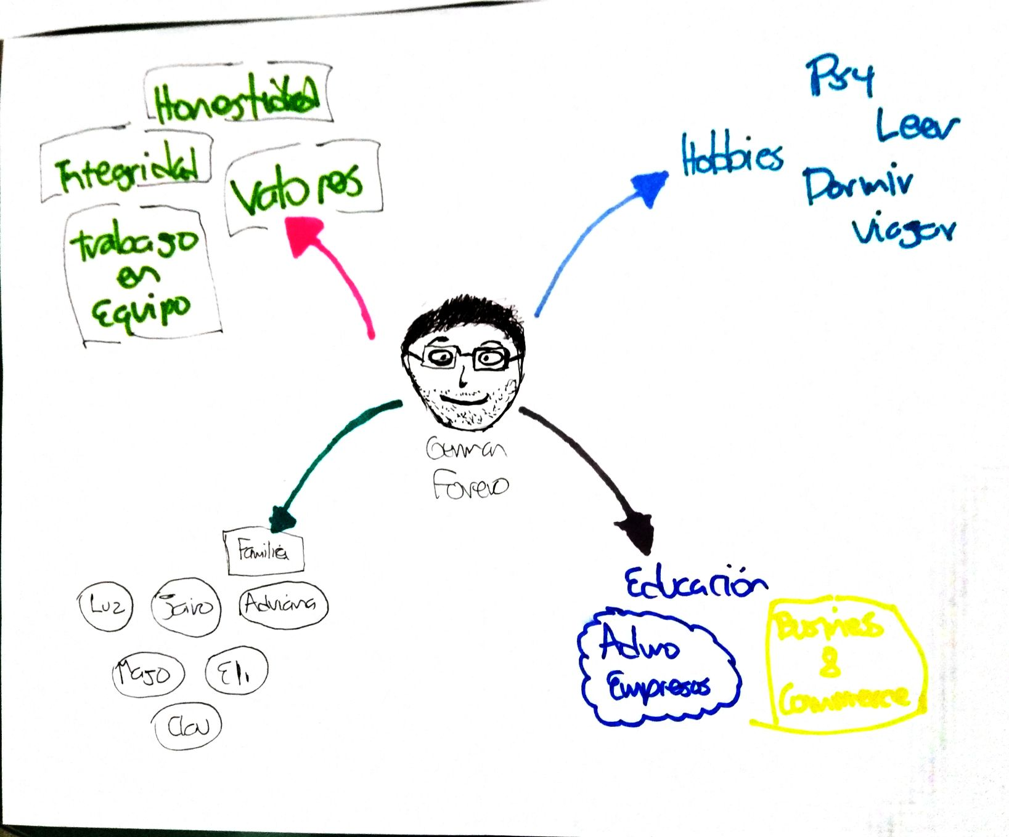
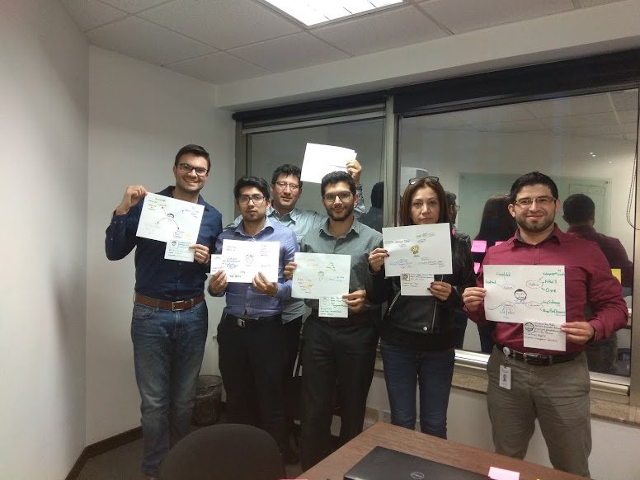
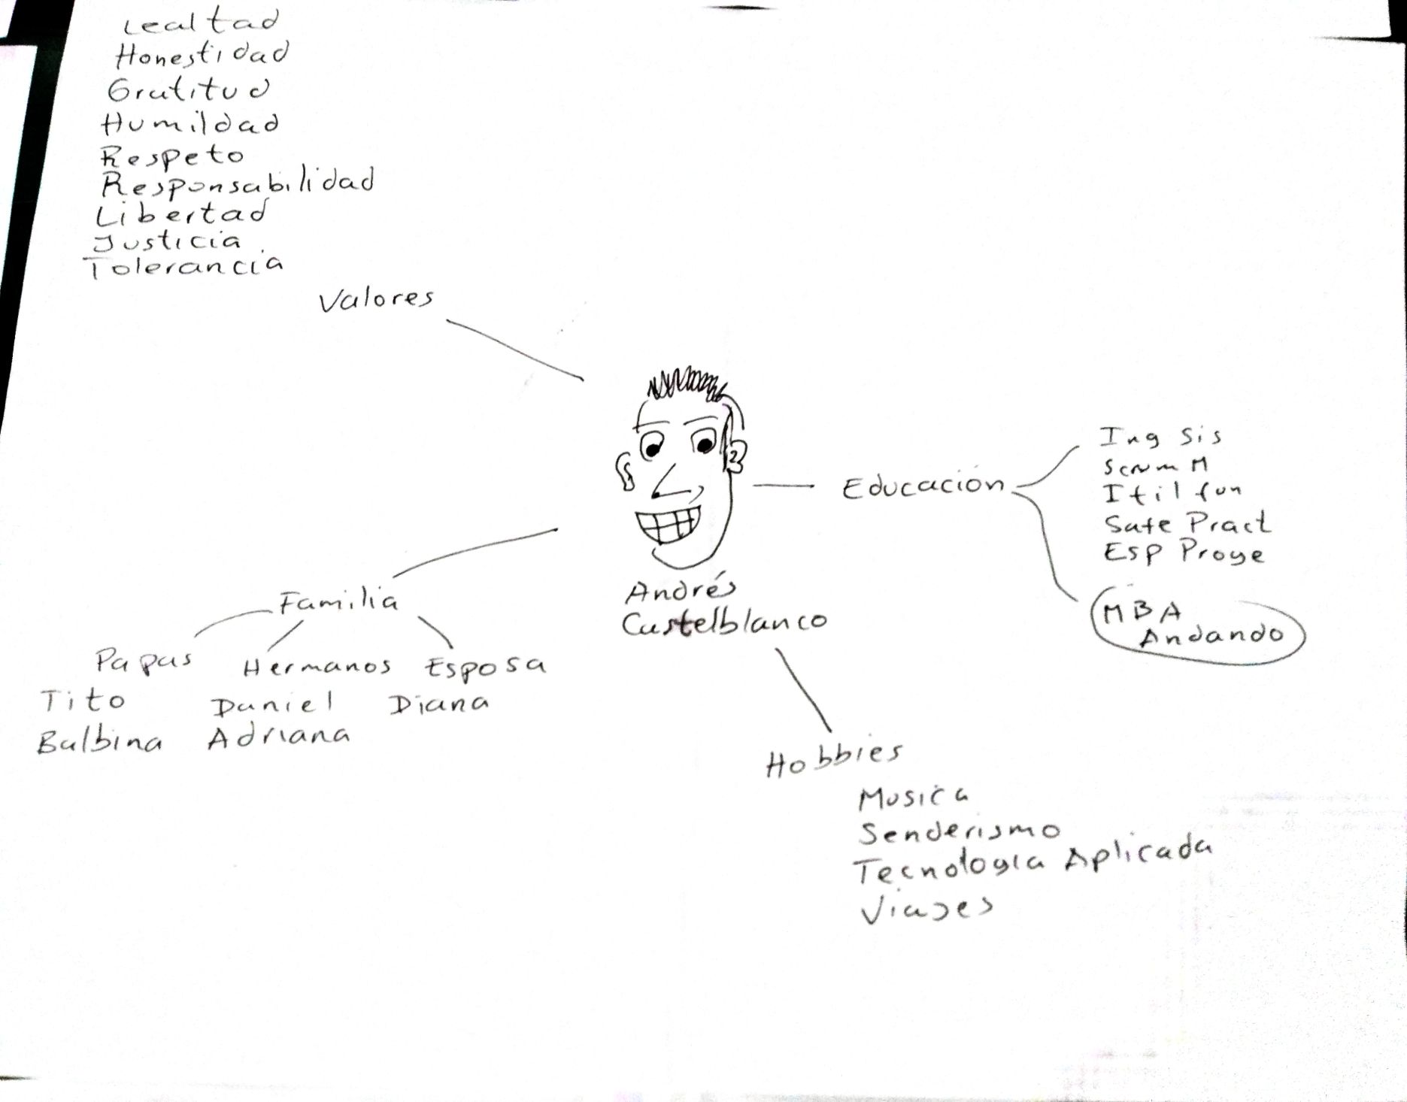
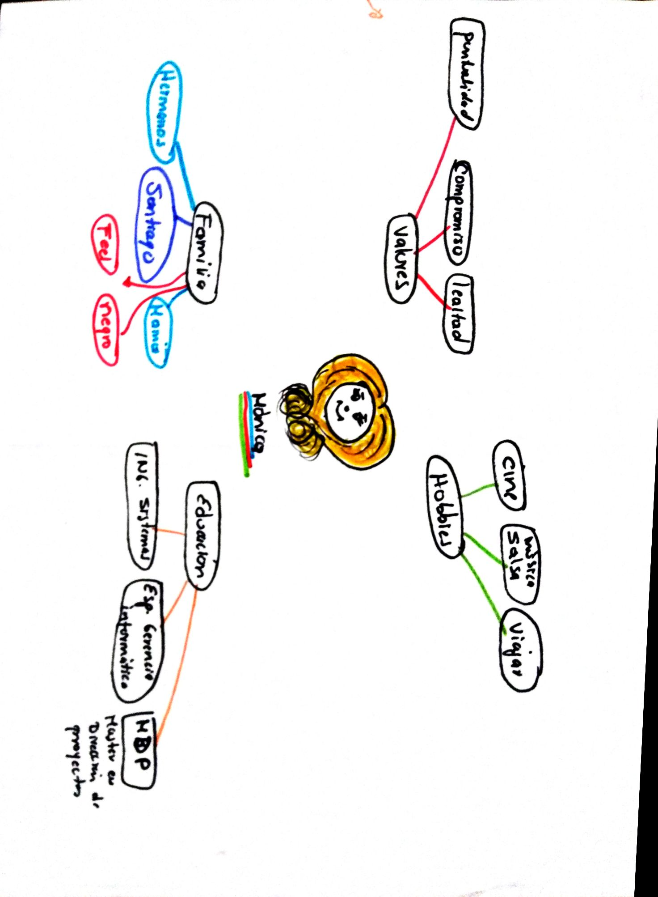
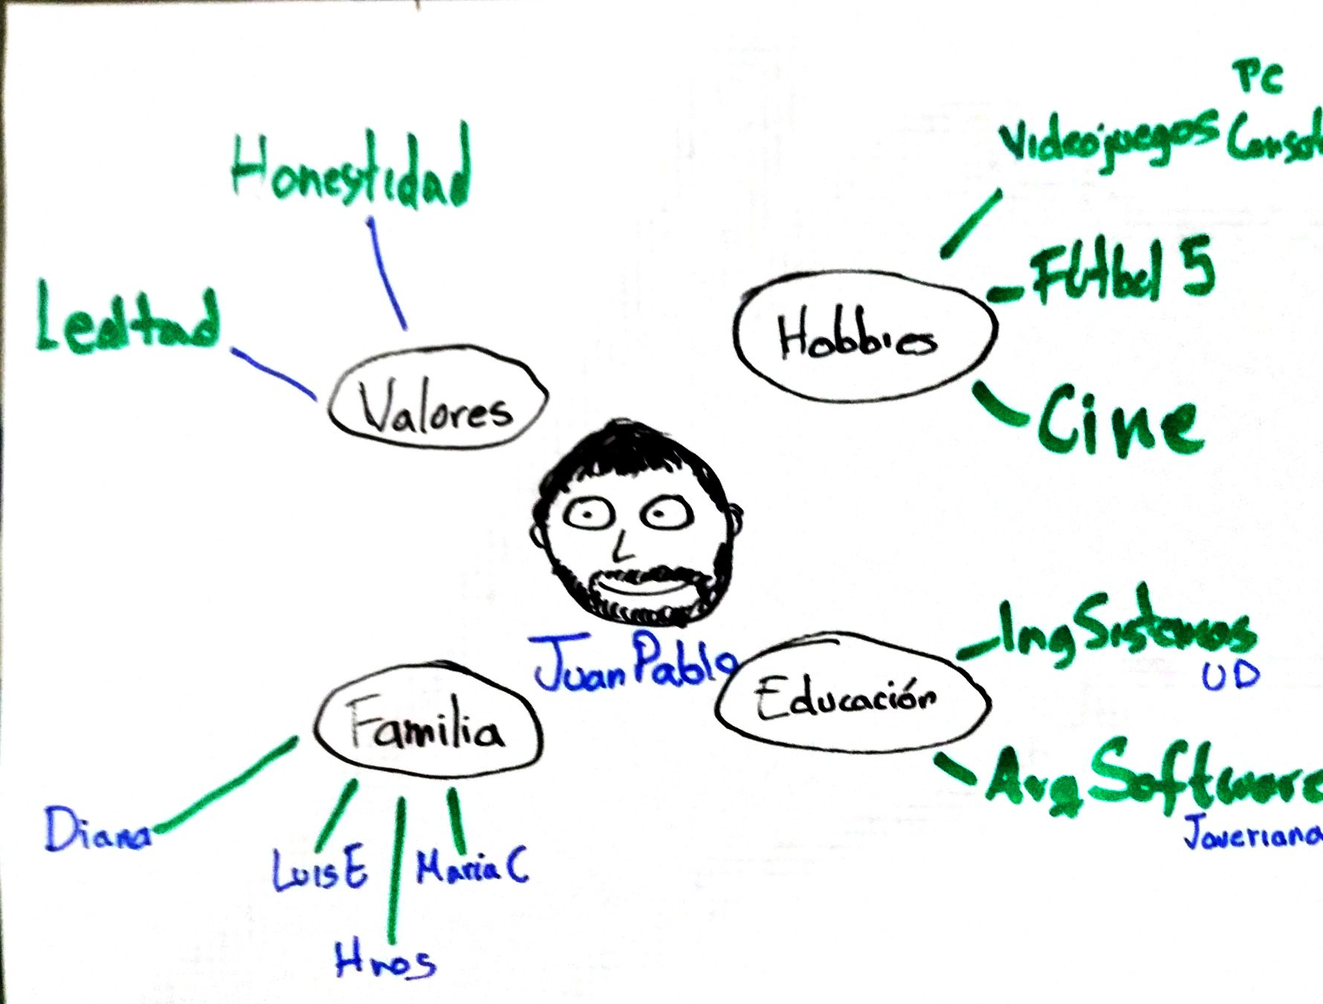
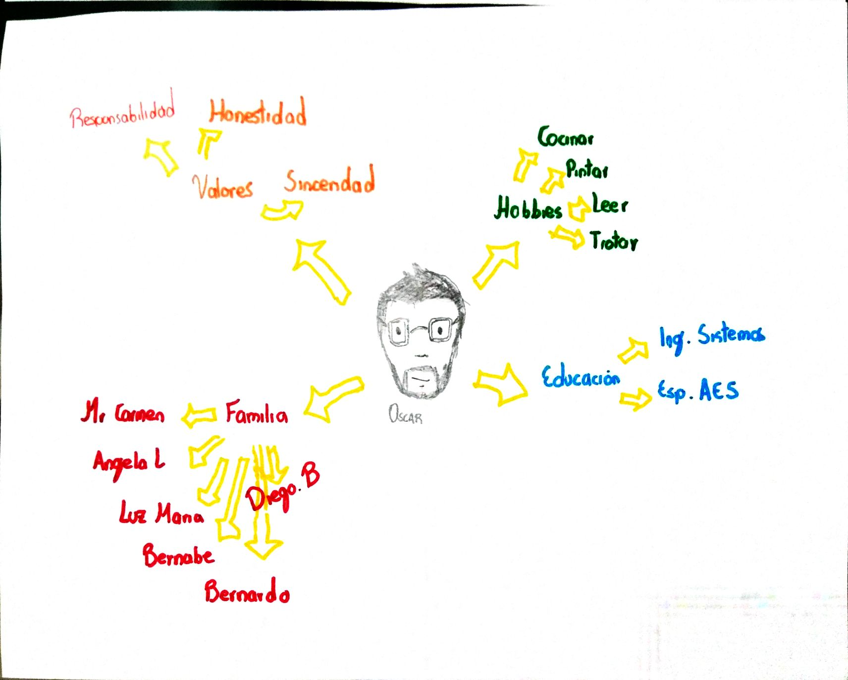
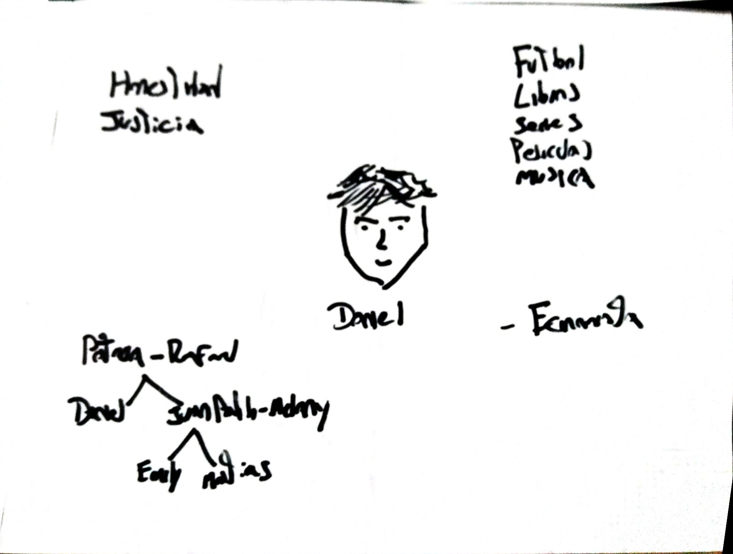
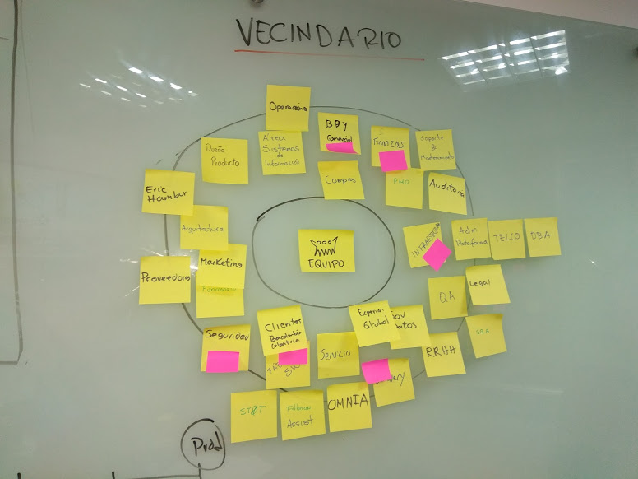
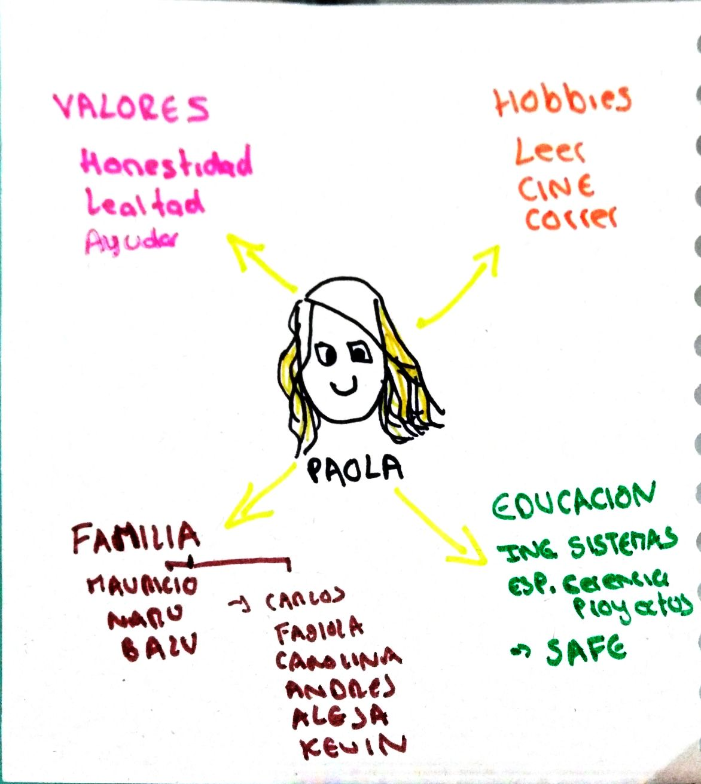
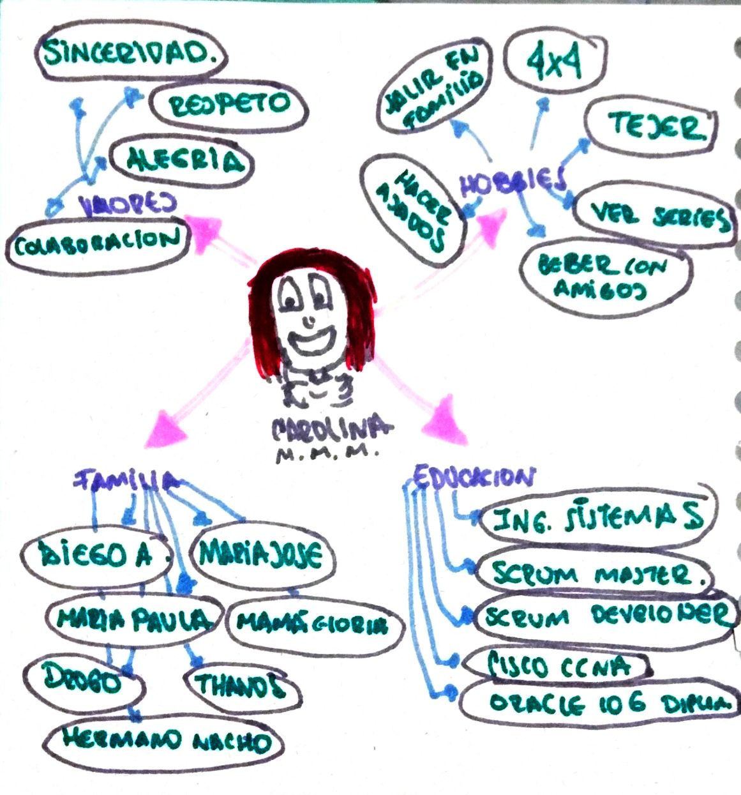

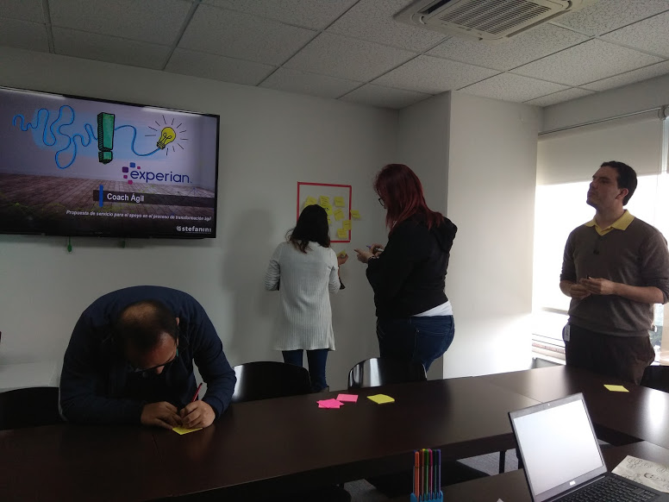
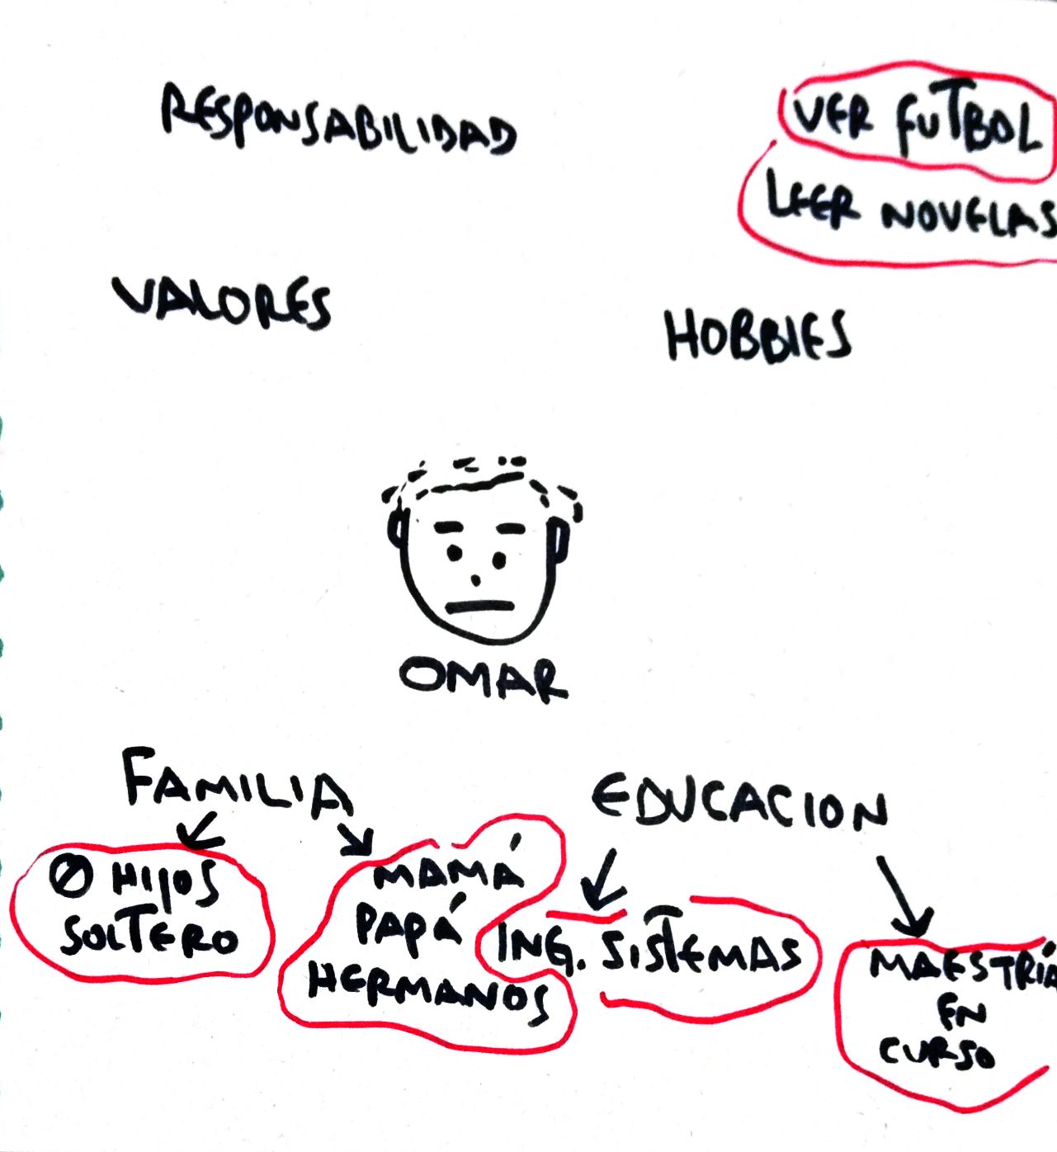
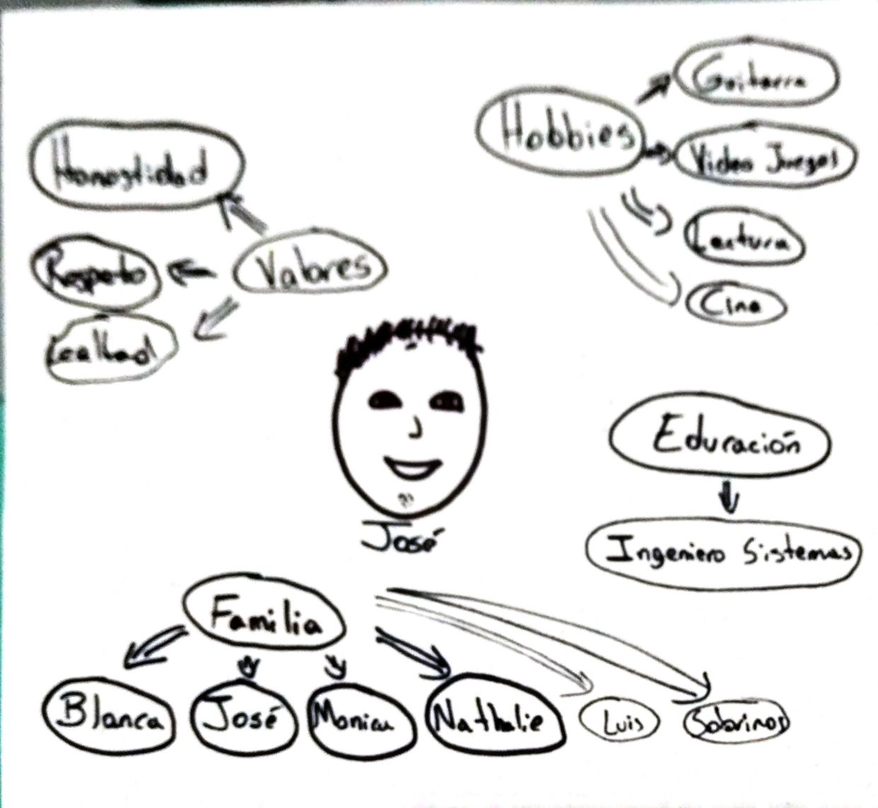
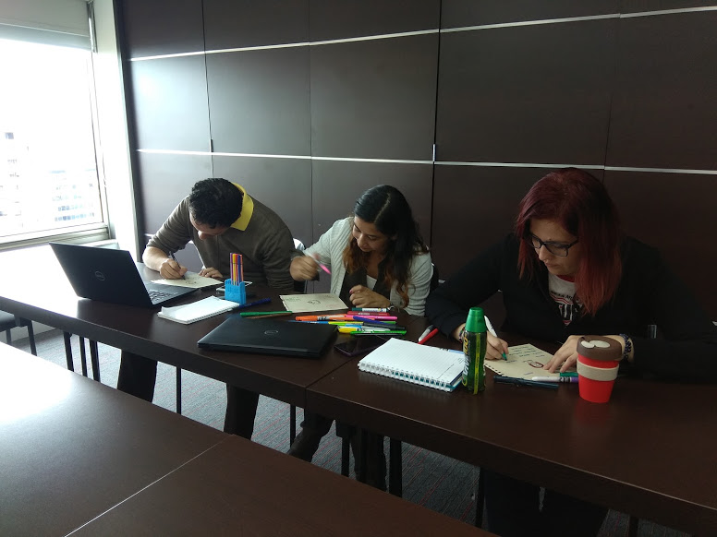
Equipo Decisor
Equipo Célula Datos

Slide 11
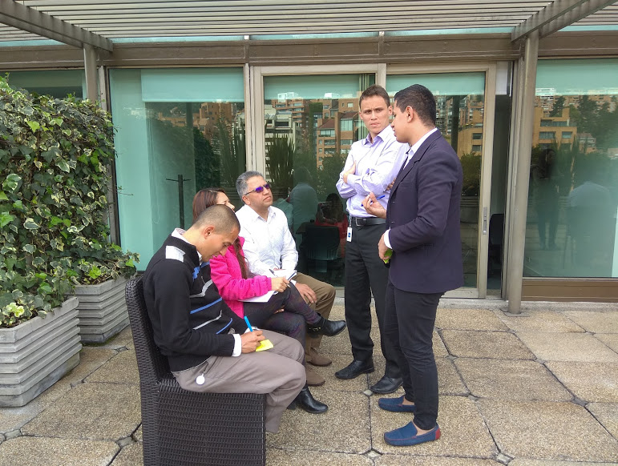
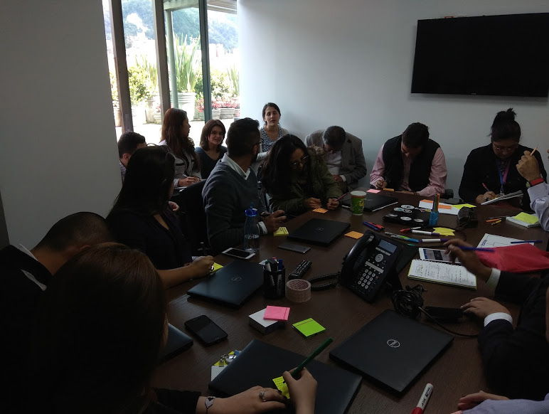
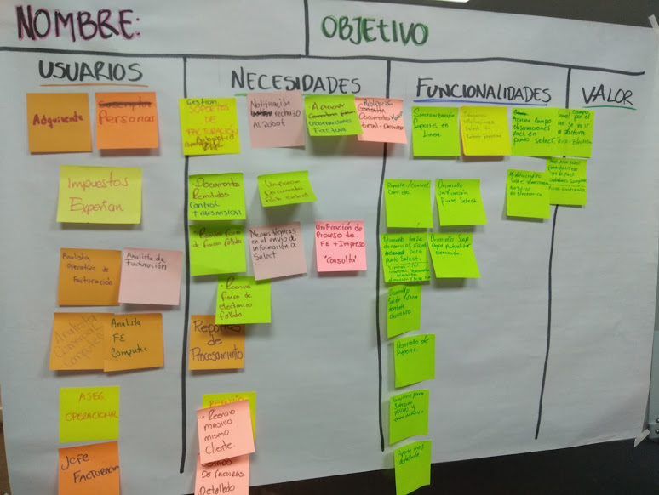
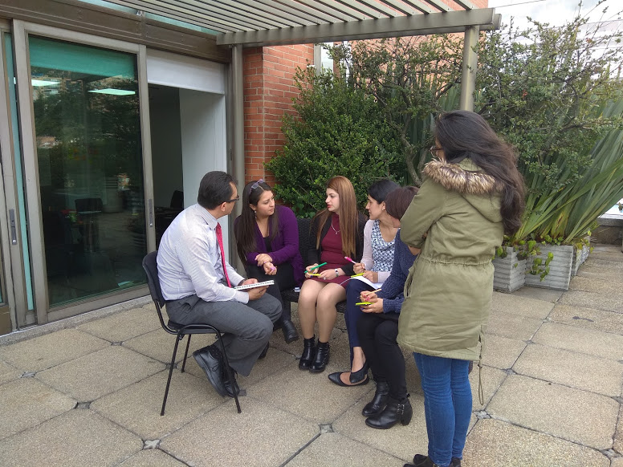
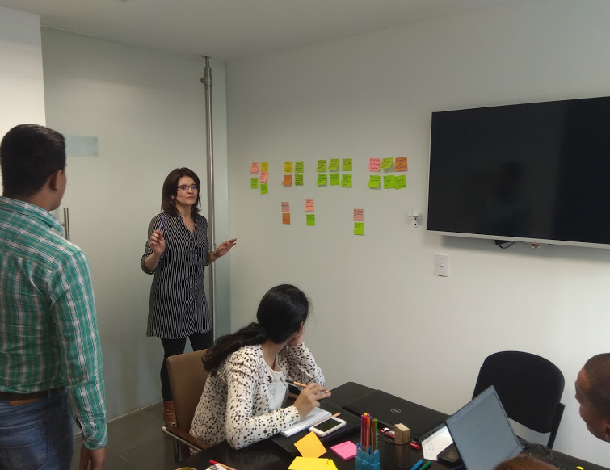
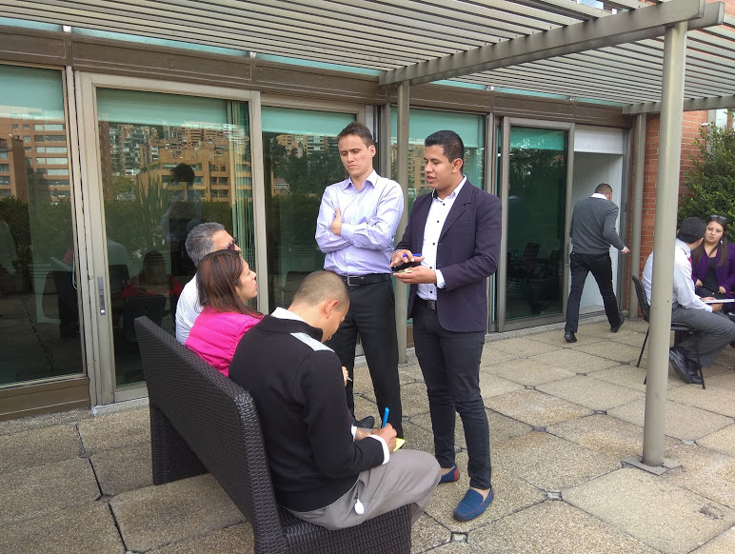
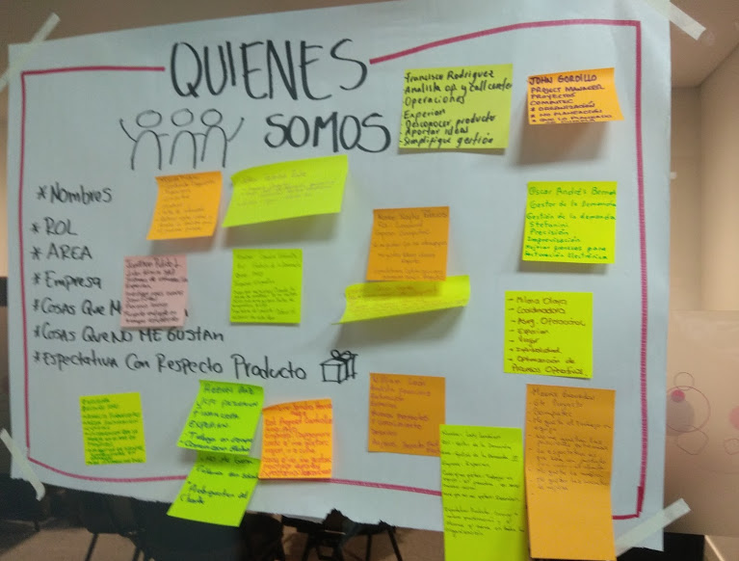
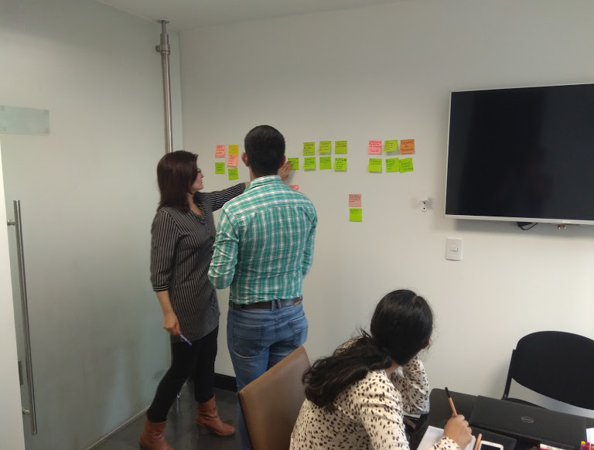
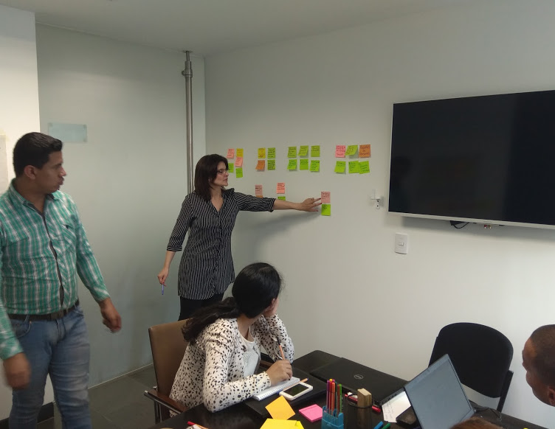
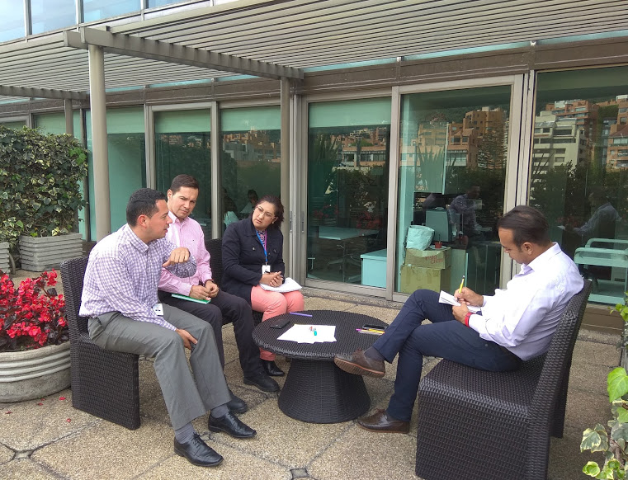
Facilitaciones de Inception

Slide 12
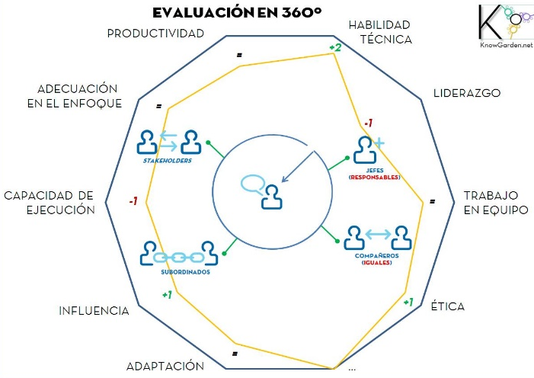
Radares
Septiembre 2018
Marzo 2019
Equipo 7
Equipo 1
Equipo 7
Equipo 1
71%
55%
85%
90%
Equipo 6
Equipo 2
Equipo 6
Equipo 2
37%
49%
52%
64%
83%
80%
Equipo 5
Equipo 3
Equipo 5
Equipo 3
43%
66%
71%
77%
27%
75%
Equipo 4
Equipo 4
EVOLUCIÓN DE LOS INDICADORES PROPUESTOS

Slide 13
Etapa de Formación

Slide 14
Etapa de Formación

Slide 15

Los logros de una
organización son los
resultados del esfuerzo
combinado de
cada
individuo
Vince Lombardi
Notes:
Como estos cambios son importantes… pero el mas importante esta en el ámbito de la colaboración..
Y esta forma de colaborar permite a la empresa aprovechar el conocimiento para asi potenciar sus negocios…

